Slide 1

Příjemce | Základní škola, Třebechovice pod Orebem, okres Hradec Králové
Registrační číslo projektu | CZ.1.07/1.1.05/02.0010
Název projektu | Digitalizace výuky
Číslo prioritní osy | 1/1.1
Předmět | Přírodopis
Téma | Obojživelníci – vývoj, stavba těla a rozmnožování
Ročník | sedmý
Autor | Mgr. Lenka Pechová

Slide 2
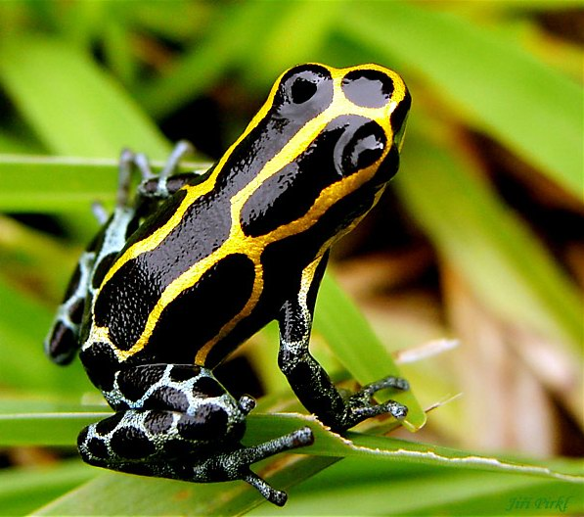
Obojživelníci
Vývoj , stavba těla
a rozmnožování

Slide 3
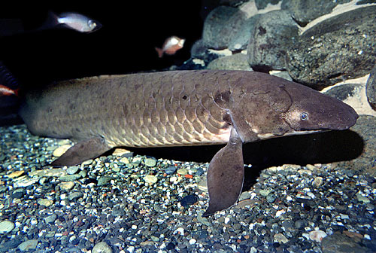
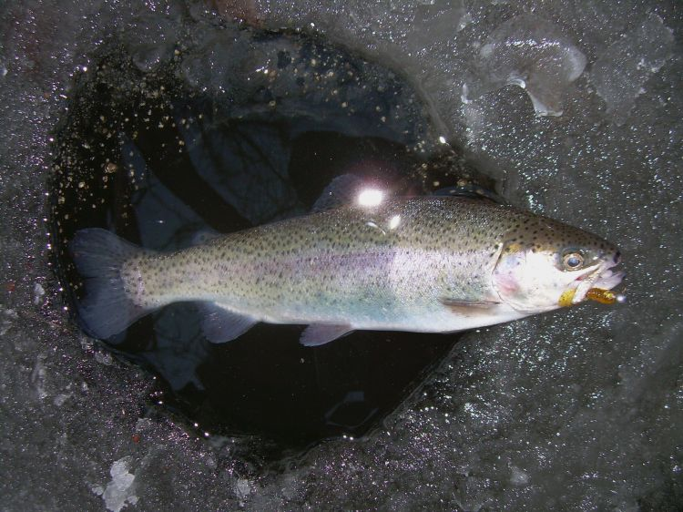
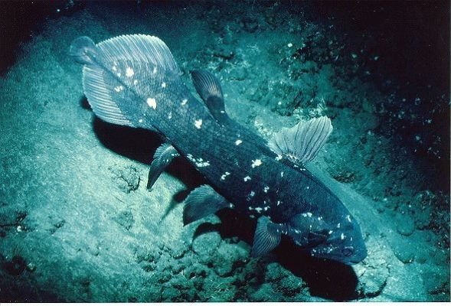
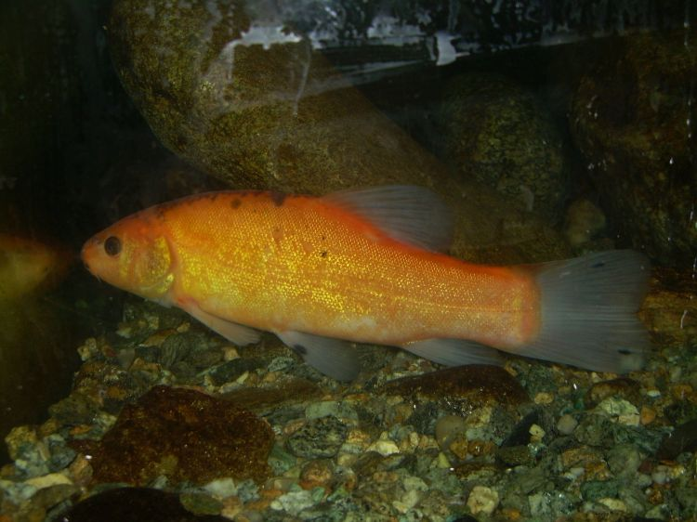
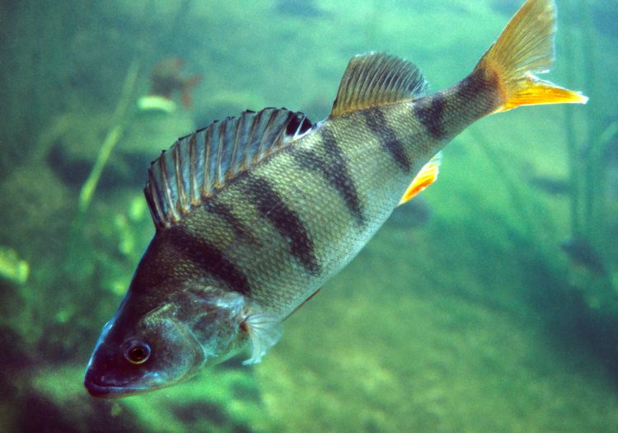
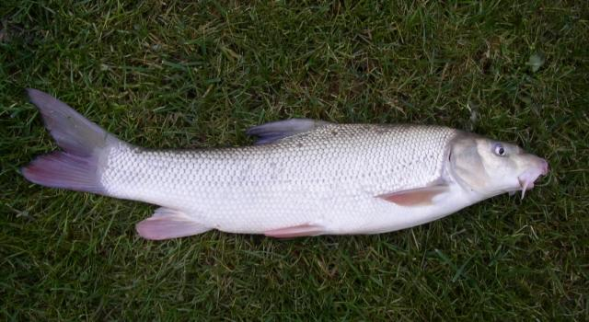
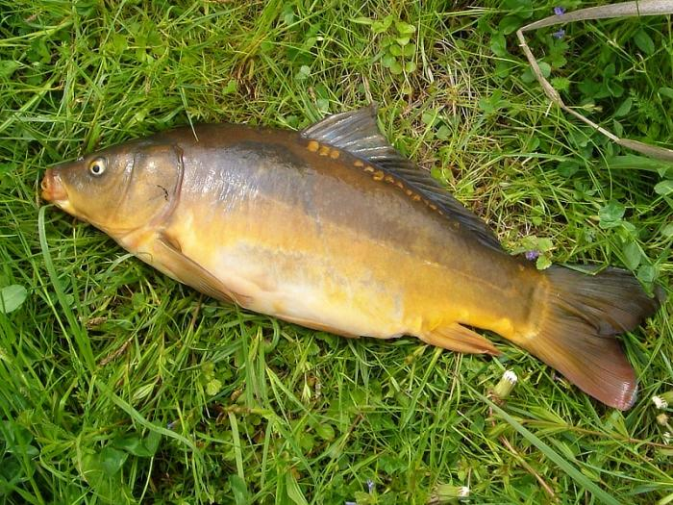
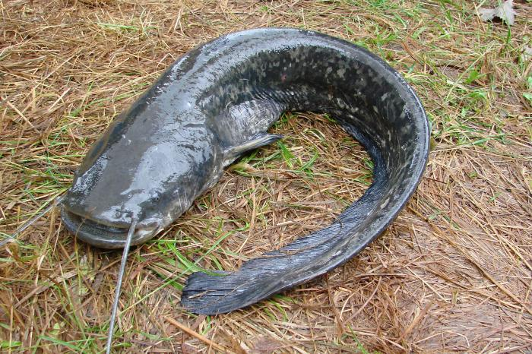
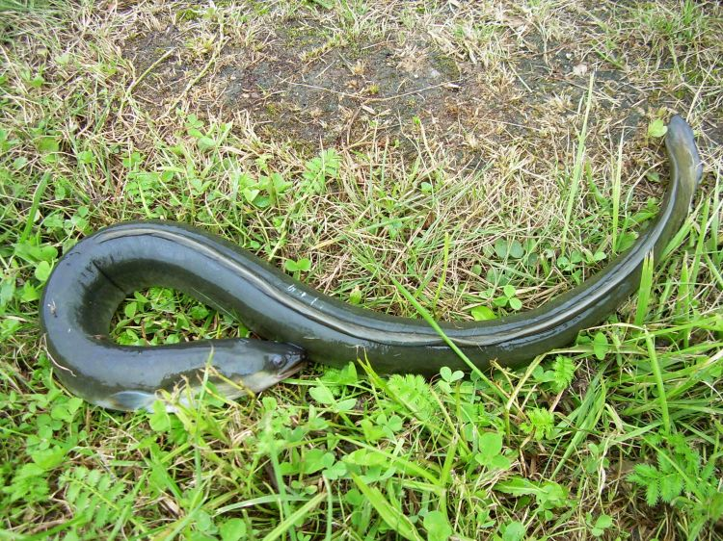
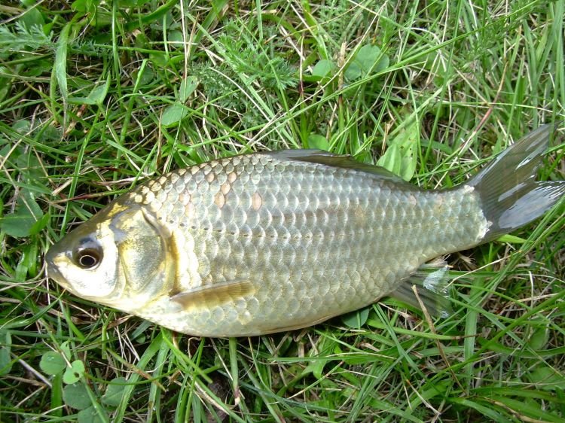
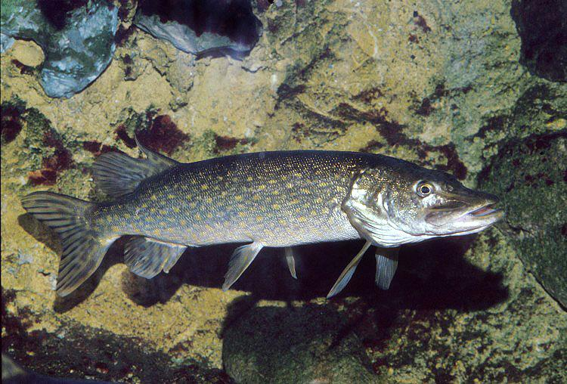
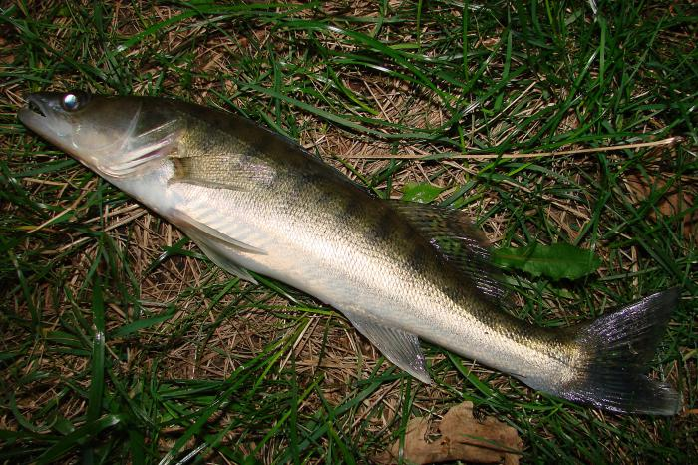
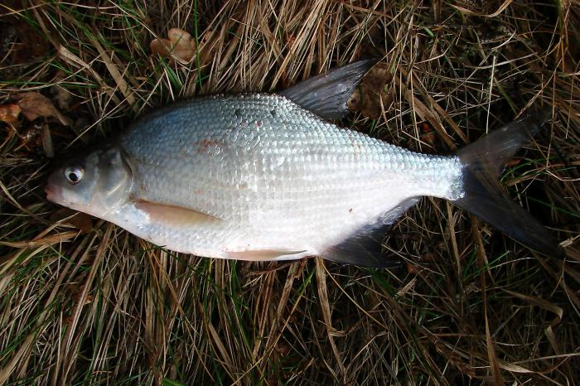
Opakování – poznávání ryb

Slide 4
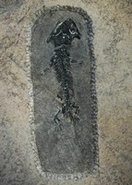
Obojživelníci se na naší planetě objevili asi před 350 miliony let. Jak se nazývali ti nejstarší zjistíš po vyluštění tajenky.
Vývoj obojživelníků
    1. ploché kosti kryjící žábry
    2. vajíčko ryb
    3.plyn rozpuštěný ve vodě nutný pro dýchání
    4. lalokoploutvá ryba
    5. ryba s hadovitým tělem
    6. malá rybka vylíhlá z vajíčka
    7. nepárová ploutev v horní části těla
    8. útvary sloužící k dýchání
    9. rybí pásmo v dolních tocích řek
    10. ryba se dvěma hřbetními ploutvemi

Slide 5
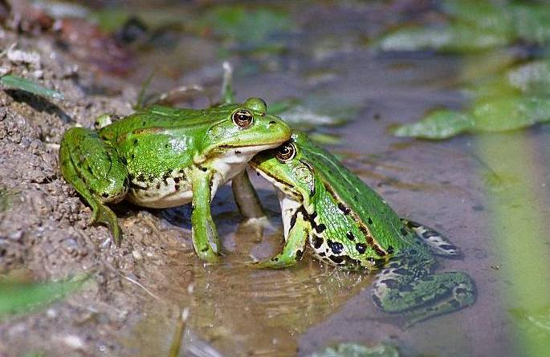
Stavba těla obojživelníků
Obojživelníci představují přechod mezi vodními a suchozemskými obratlovci.
Porovnej obě třídy obratlovců v uvedených znacích.
znak ryba obojživelník
pohyb ………………………………… …………………………………
kůže ………………………………… …………………………………
dýchání ………………………………… …………………………………
vývin ………………………………… …………………………………
srdce ………………………………… …………………………………
tělesná teplota ………………………………… …………………………………

Slide 6
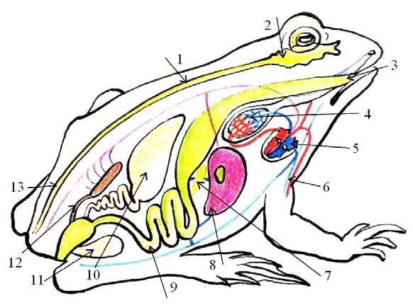
Stavba těla obojživelníků
K jednotlivým číslům doplň názvy vnitřních orgánů
obojživelníka. Můžeš využít učebnici.
1. …………………………….
2. …………………………….
3. …………………………….
4. …………………………….
5. …………………………….
6. …………………………….
7. …………………………….
8. …………………………….
9. …………………………….
10. …………………………..
11. …………………………..
12. …………………………..
13. …………………………..

Slide 7
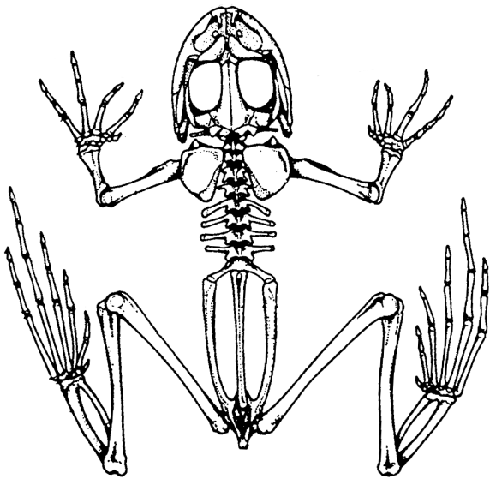
Stavba těla obojživelníků
Kostra obojživelníků má již všechny znaky suchozemských obratlovců.
Doplň:
1. Osou kostry obojživelníků je ………………………………………………………….
2. Páteř je složena z …………………………………………………………………….…….
3. K páteři se připojuje………………………………….………a .………………….……
4. Lebka a končetiny jsou s páteří spojeny ………………….…………………….
Ukaž na obrázku jednotlivé části
kostry obojživelníka.

Slide 8
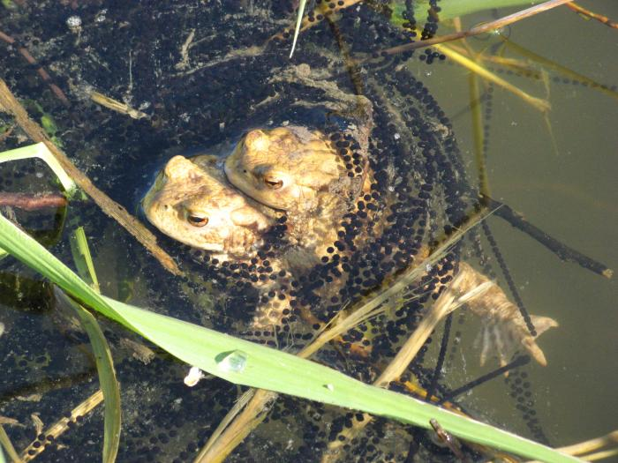
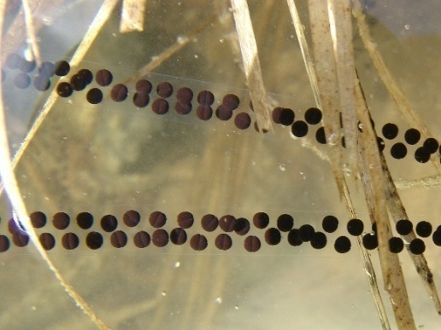
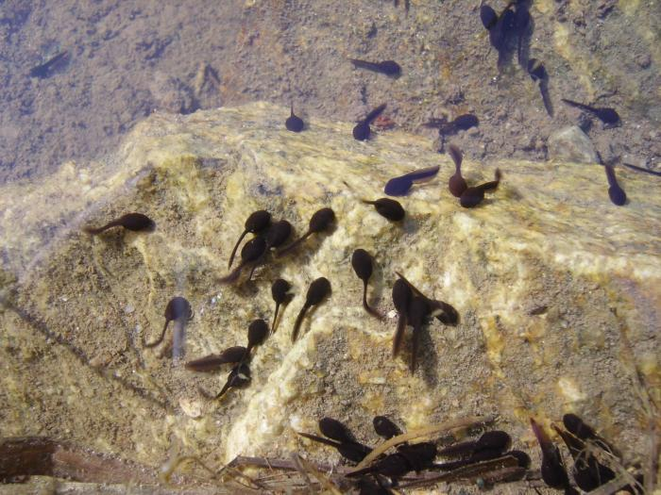
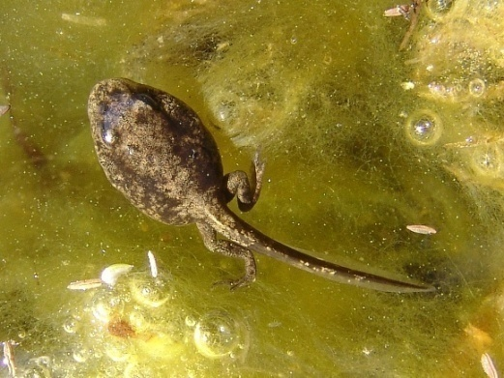
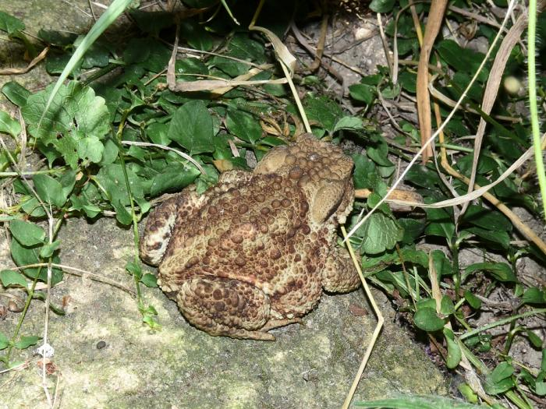
Rozmnožování obojživelníků
Obojživelníci se rozmnožují pohlavně, samičky kladou mnoho vajíček v rosolovitých
obalech, samečci je oplozují ve vodě.
Jak se nazývá oplození, které probíhá mimo tělo samičky např. ve vodě?
Oplození vnější.
Obrázky znázorňují rozmnožování ropuchy obecné, popiš jeho jednotlivé části .
samec a samice při páření
vajíčka ve šňůrkách
pulci
pulec se zadními končetinami
dospělec

Slide 9
Rozmnožování obojživelníků
Podle obrázků popiš jak dochází k vývinu bezocasého obojživelníka.
vajíčko v rosolovitém
obalu
pulec s vnějšími žábrami
pulec bez žáber
pulec se zadními
končetinami
pulec s vyvíjecími se
předními končetinami
dospělec
Vysvětli proč je vajíčko obojživelníků chráněno rosolovitým obalem.
Rosolovitá hmota chrání vajíčko před vyschnutím.

Slide 10
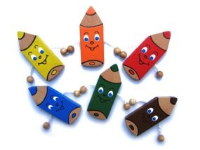
Zápis
Obojživelníci
obojživelníci jsou obratlovci, kteří v mládí dýchají žábrami , v dospělosti plícemi
a kůží
tělo je kryto tenkou kůží se slizovými žlázami /některé jedové/
srdce rozděleno na dvě síně a jednu komoru – dochází k mísení krve
krevní oběh rozdělen na malý plicní a velký tělní
kloaka = společný vývod soustavy trávicí, vylučovací a rozmnožovací
studenokrevní živočichové – teplota těla se přizpůsobuje teplotě prostředí
kostra je tvořena páteří, lebkou a kostrou končetin
rozmnožování: pohlavní
oplození vnější (mimo tělo samičky)
vývin nepřímý: oplozené vajíčko, pulec, jedinec
vyvinuli se z ryb příbuzných lalokoploutvým rybám,
nejstarší obojživelníci = krytolebci

Slide 11
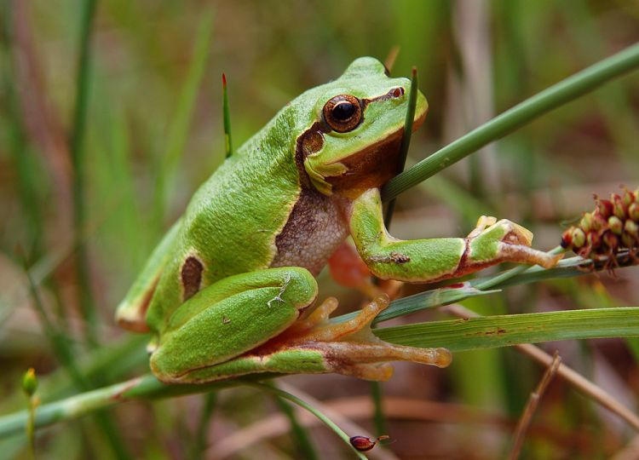
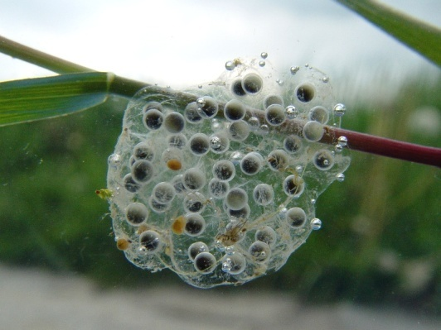
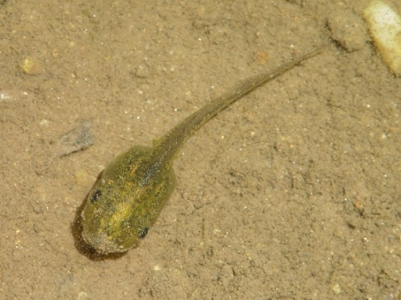
Procvičování učiva
Doplň v textu chybějící slova:
Obojživelníci jsou živočichové, kteří v mládí žijí ………………………… a v dospělosti
…………………………… . Mají ……………………………… tělesnou teplotu a stále ……………
kůži . Lebka obojživelníků je s páteří spojena ………………………….. . V dutině ústní
mají obojživelníci …………………. Vyvíjejí se ……………………… . Jejich larvy …………..,
dýchají …………………. . Dospělí jedinci dýchají ……………………….. a ……………………. .
Srdce je rozděleno ……………………………………. . Do těla je ze srdce vháněna krev
………………………………………………., proto obojživelníci dýchají také ……………………. .
Popiš vývojová stádia rosničky zelené. Seřaď obrázky pomocí písmen správně.
B C A
A ) dospělec
B) vajíčka
C) pulec

Slide 12
Procvičování učiva
Doplň popis k obrázku.
1. …………………………….
2. …………………………….
3. …………………………….
4. …………………………….
5. …………………………….
6. …………………………….
7. …………………………….
8. …………………………….
9. …………………………….
10. …………………………..
11. …………………………..
12. …………………………..
13. …………………………..

